Slide 1


Trường tiểu học Hiệp Thành
Cuộc thi Thiết kế bài giảng điện tử năm học 2023-2024
Bài giảng
Bài: Cuộc kháng chiến chống quân xâm lược Mông – Nguyên
Môn: Lịch sử
Giáo viên: Huỳnh Thanh Trúc

Slide 2

Bài cũ
Nhà Trần và việc đắp đê

Slide 3
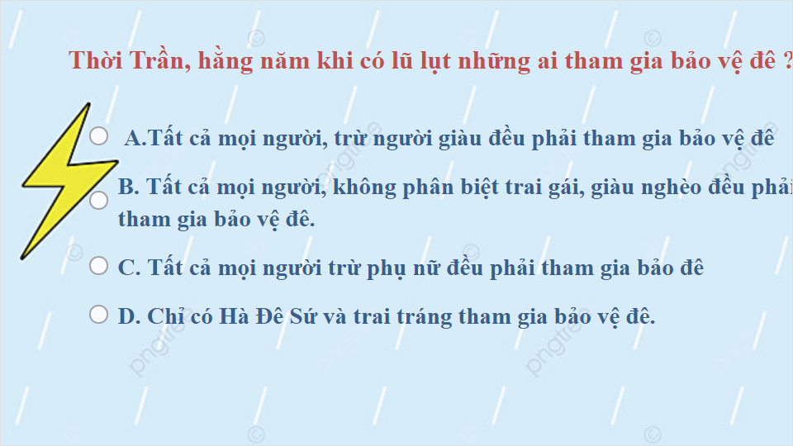

Slide 4
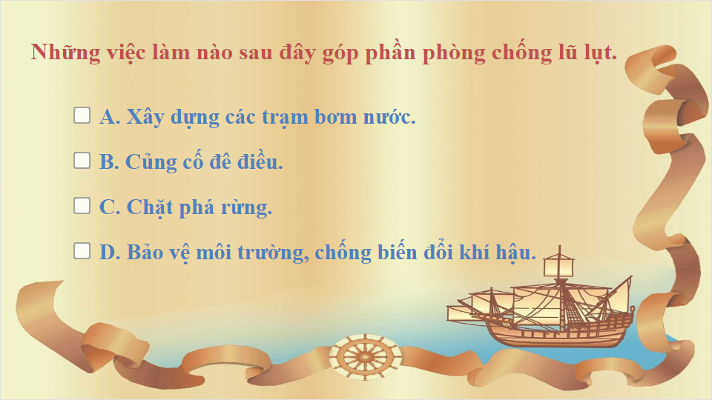

Slide 5
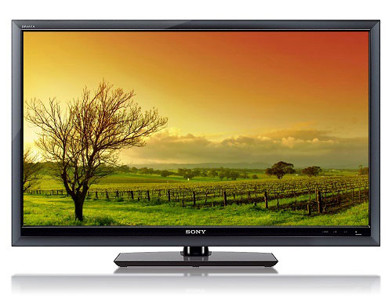
Video 1

Slide 6

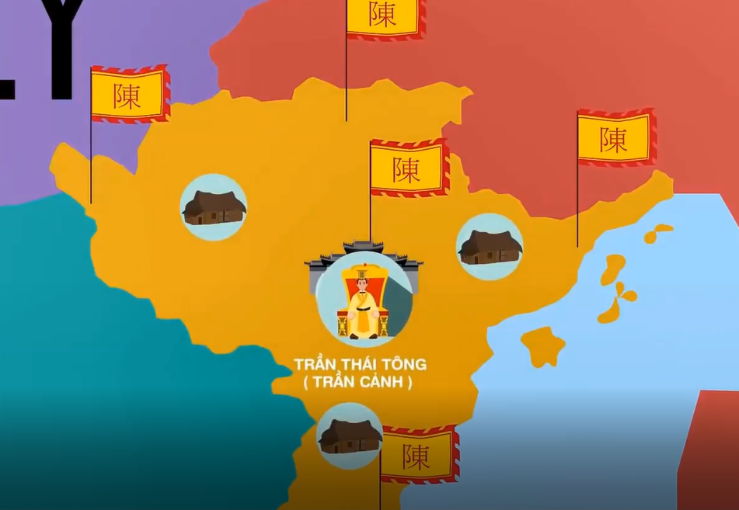
Video 2

Slide 7
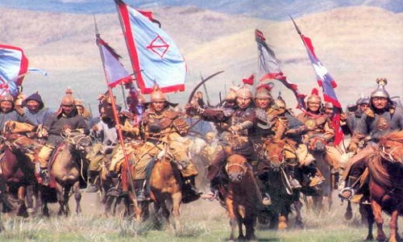
Video 3

Slide 8

Cuộc kháng chiến chống quân xâm lược
Mông – Nguyên
1. Tinh thần kháng chiến chống quân Mông – Nguyên của quân dân nhà Trần.
2. Kế sách đánh giặc của nhà Trần và kết quả của cuộc kháng chiến.

Slide 9

Mục tiêu
- Dưới thời nhà Trần, ba lần quân quân Mông – Nguyên sang xâm lược nước ta.
- Quân dân nhà Trần: Nam nữ, già trẻ đều đồng lòng đánh giặc bảo vệ tổ quốc.
- Trân trọng truyền thống yêu nước và giữ nước của ông cha nói chung và quân dân nhà Trần nói riêng.

Slide 10
Cuộc kháng chiến chống quân xâm lược
Mông – Nguyên
1. Tinh thần kháng chiến chống quân Mông – Nguyên của quân dân nhà Trần.

Slide 11
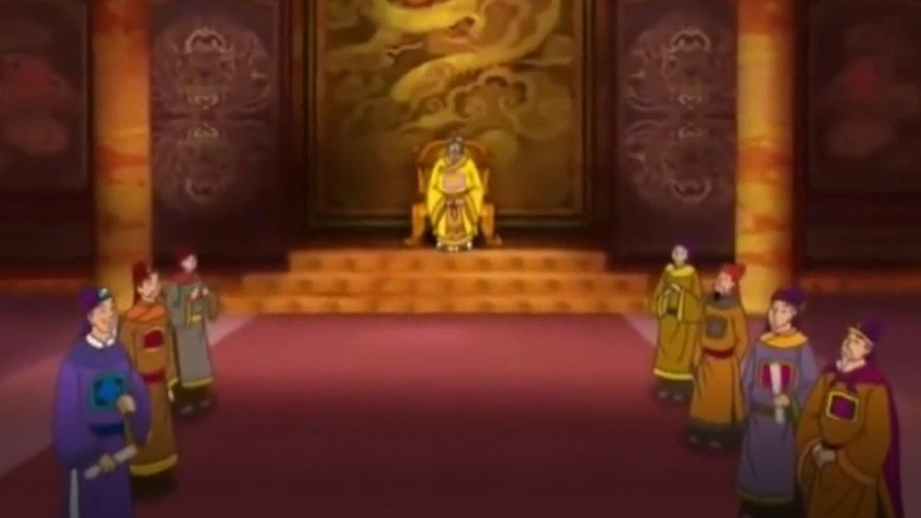
Video 4

Slide 12
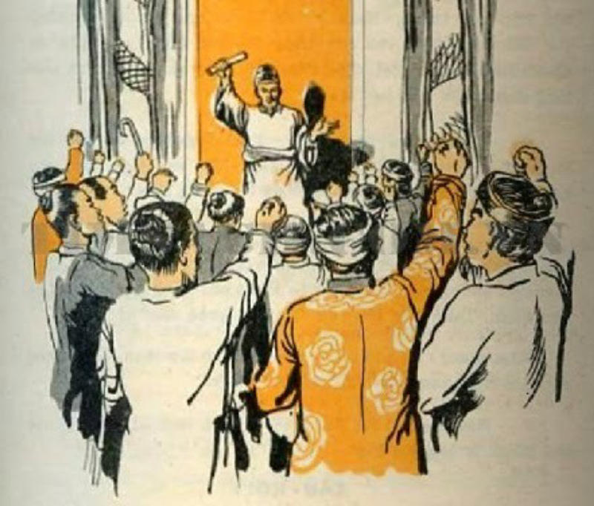

Slide 13
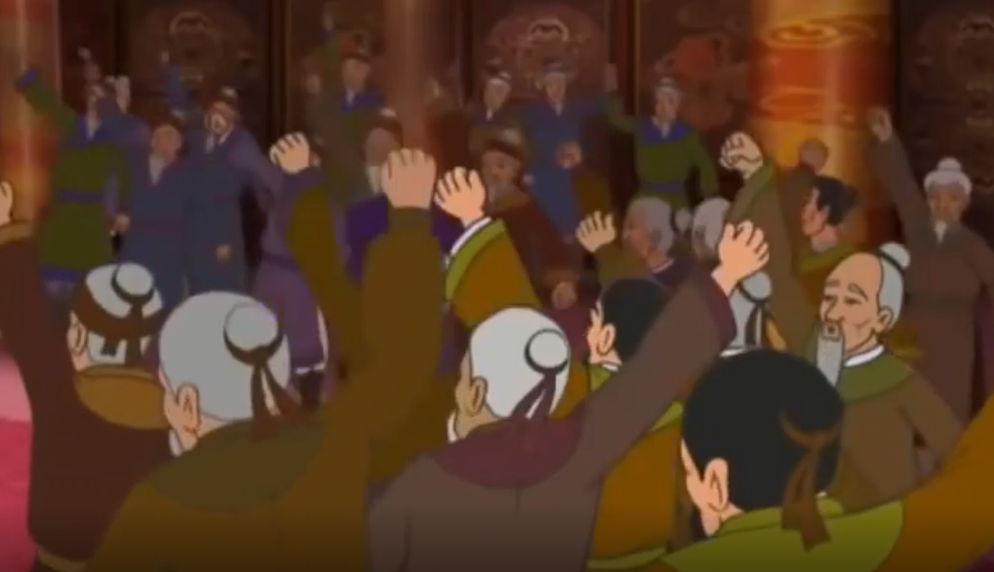
Video 5

Slide 14
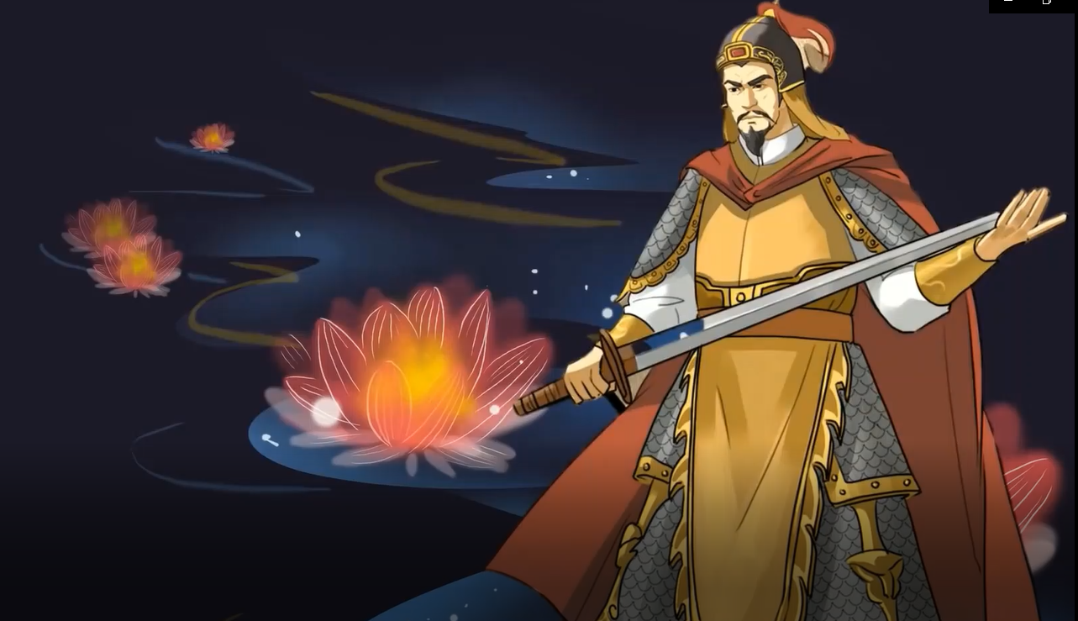
Video 6

Slide 15
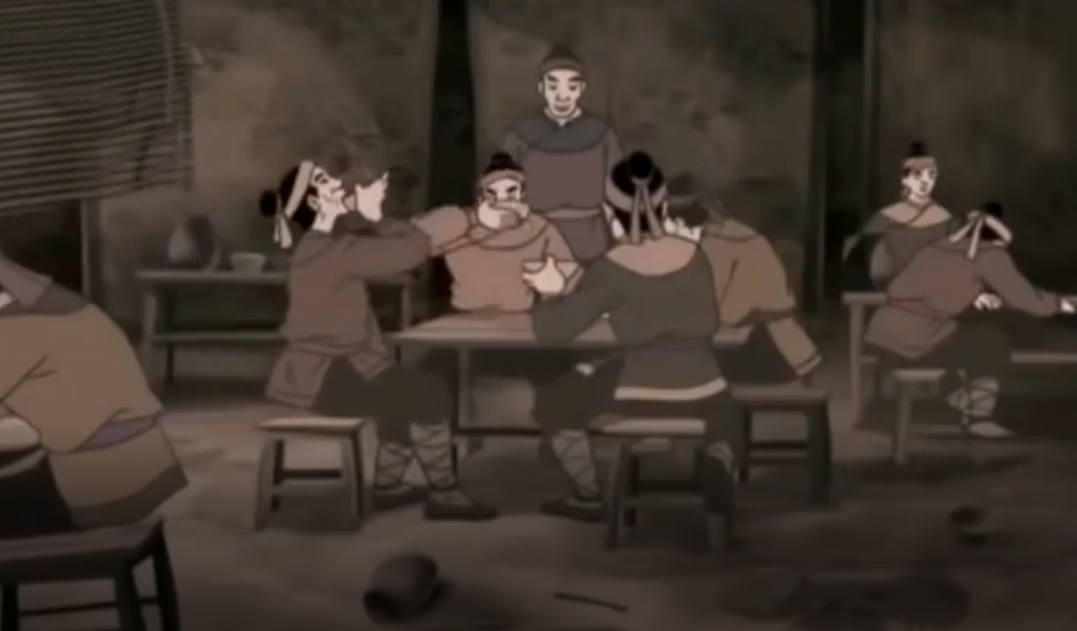
Video 7

Slide 16
Cuộc kháng chiến chống quân xâm lược
Mông – Nguyên
1. Tinh thần kháng chiến chống quân Mông – Nguyên của quân dân nhà Trần.

Slide 17
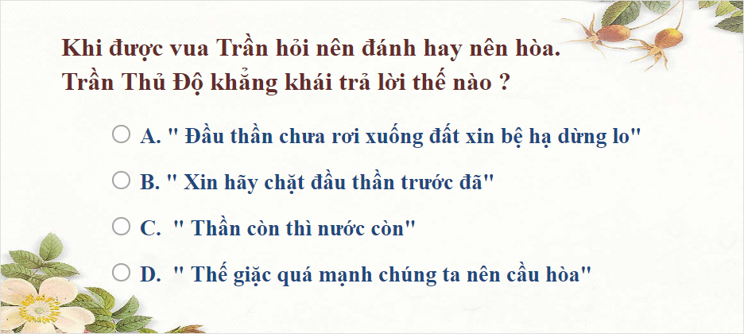

Slide 18
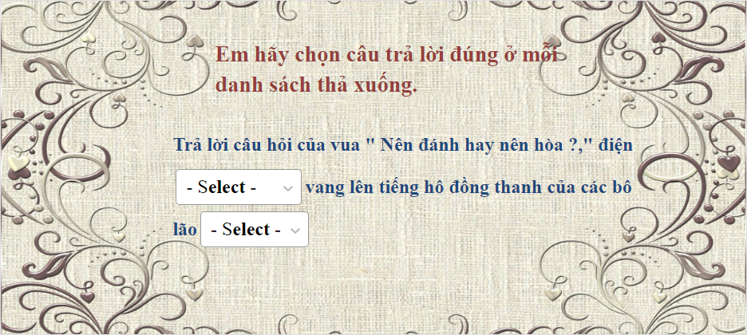

Slide 19
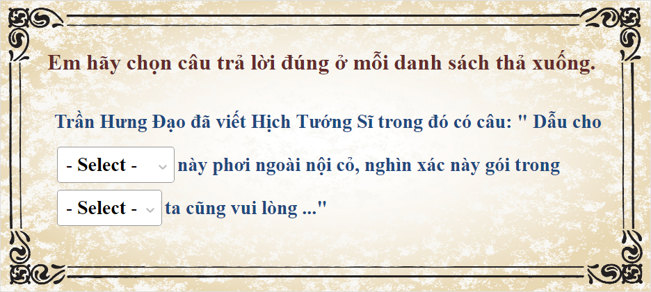

Slide 20
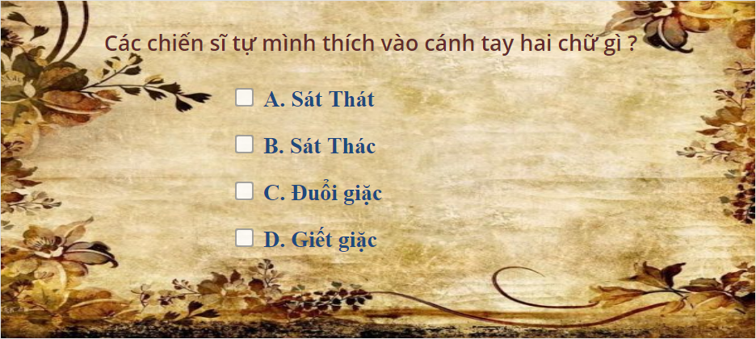

Slide 21
Cuộc kháng chiến chống quân xâm lược
Mông – Nguyên
1. Tinh thần kháng chiến chống quân Mông – Nguyên của quân dân nhà Trần.
2. Kế sách đánh giặc của nhà Trần và kết quả của cuộc kháng chiến.

Slide 22
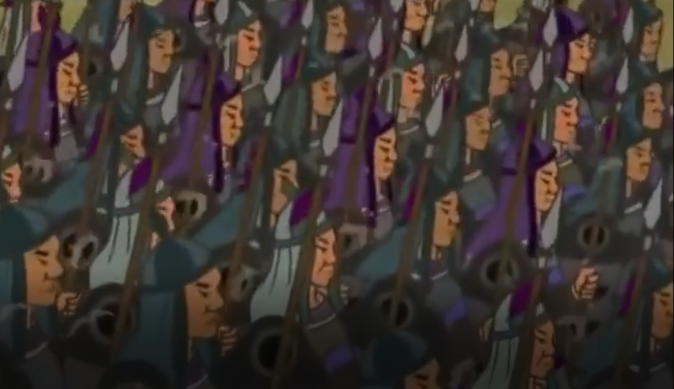
Video 8

Slide 23
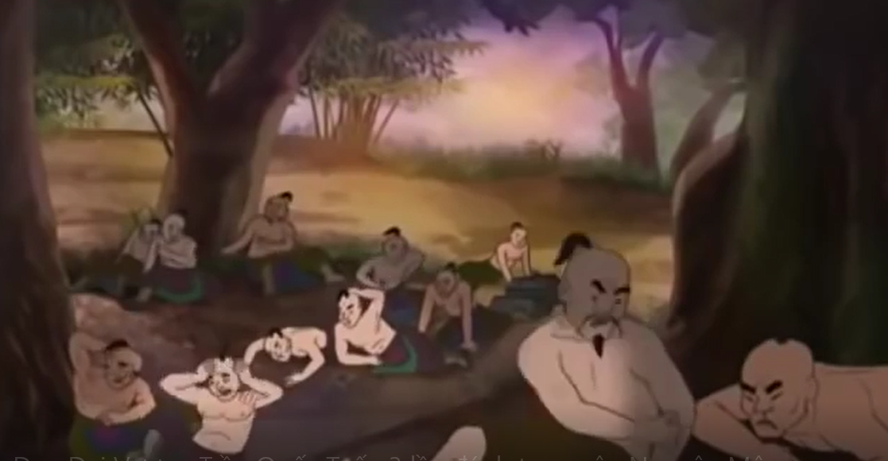
Hình ảnh nhà trống và đói khát của quân Mông Nguyên

Slide 24
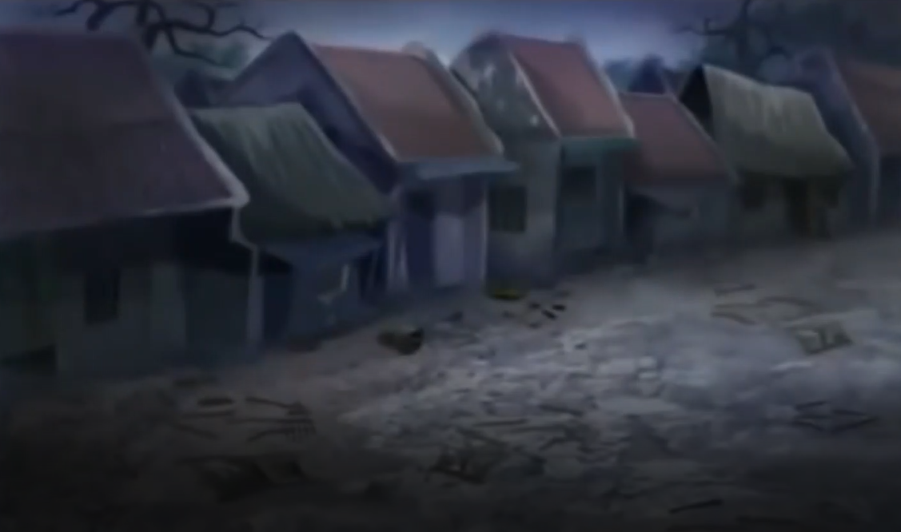
Video 9

Slide 25
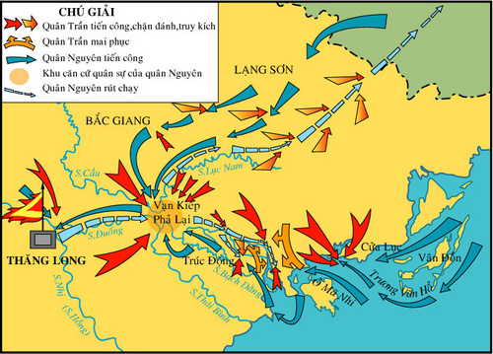

Slide 26
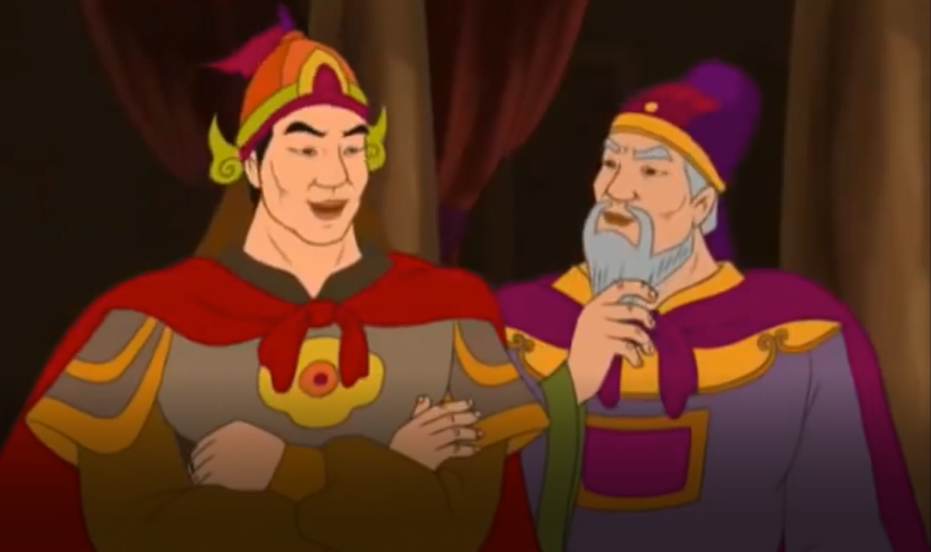
Video 10

Slide 27
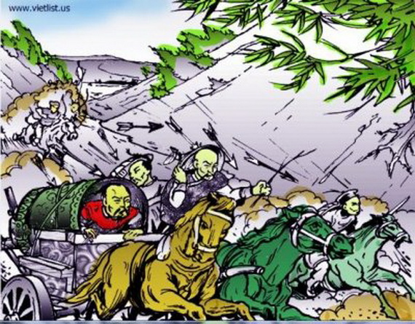

Slide 28
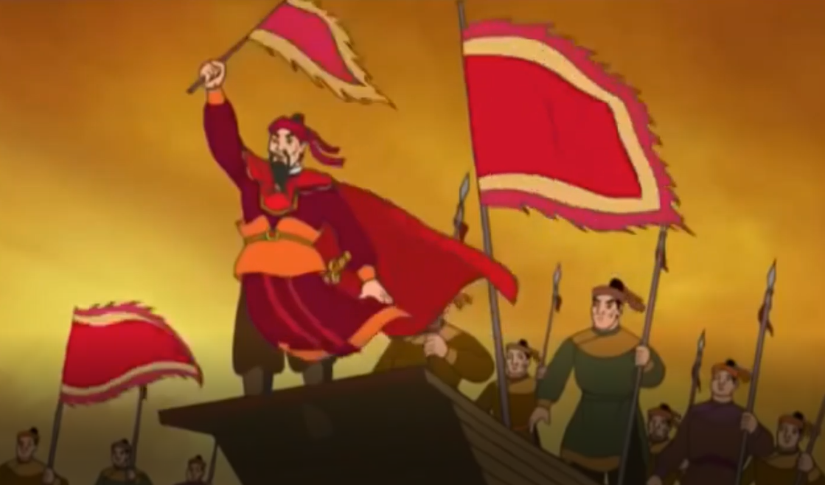
Video 11

Slide 29

2. Kế sách đánh giặc của nhà Trần và kết quả của cuộc kháng chiến.
Khi thế giặc mạnh: Chủ động rút khỏi kinh thành Thăng Long. Giặc không tìm thấy một bóng người, một chút lương ăn. Chúng mệt mỏi và đói khát.
Khi thế giặc yếu: Tấn công quyết liệt vào thăng long. Chặn đường rút lui của giặc.
Kết quả: Cả ba lần quân Mông – Nguyên đều đại bại.

Slide 30
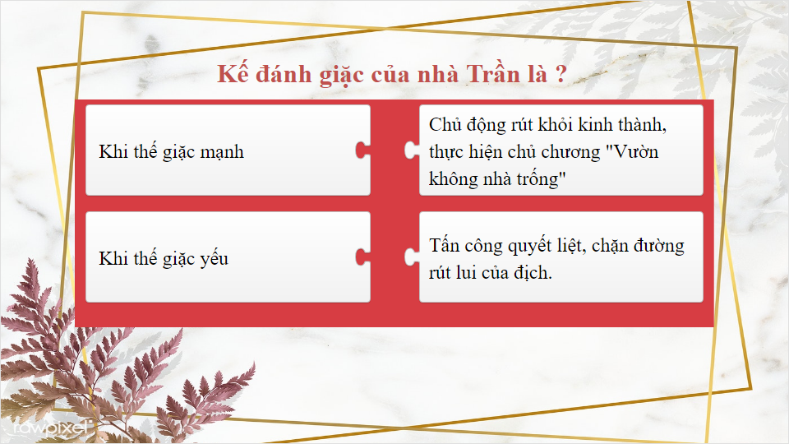

Slide 31
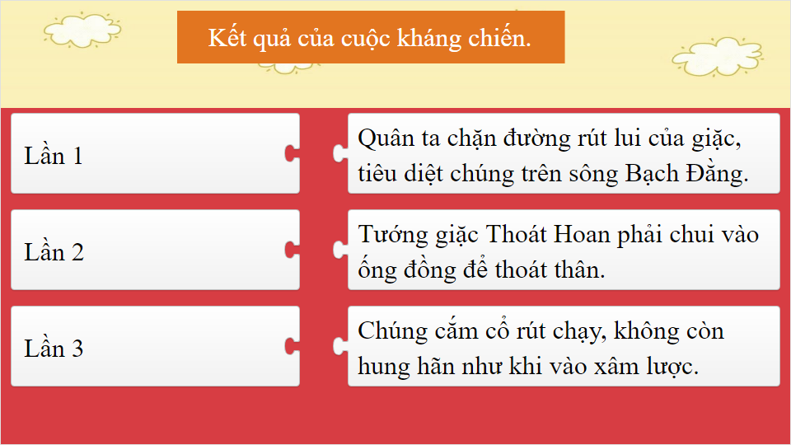

Slide 32

Bài 14: Cuộc kháng chiến chống quân xâm lược
Mông – Nguyên
Quân Mông – Nguyên sang xâm lược nước ta ba lần. Cả ba lần, quân dân, vua tôi nhà Trần đều đồng lòng, mưu trí đánh thắng quân xâm lược.

Slide 33
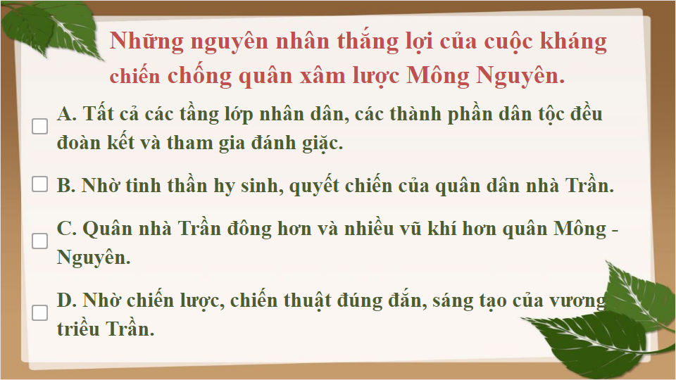

Slide 34
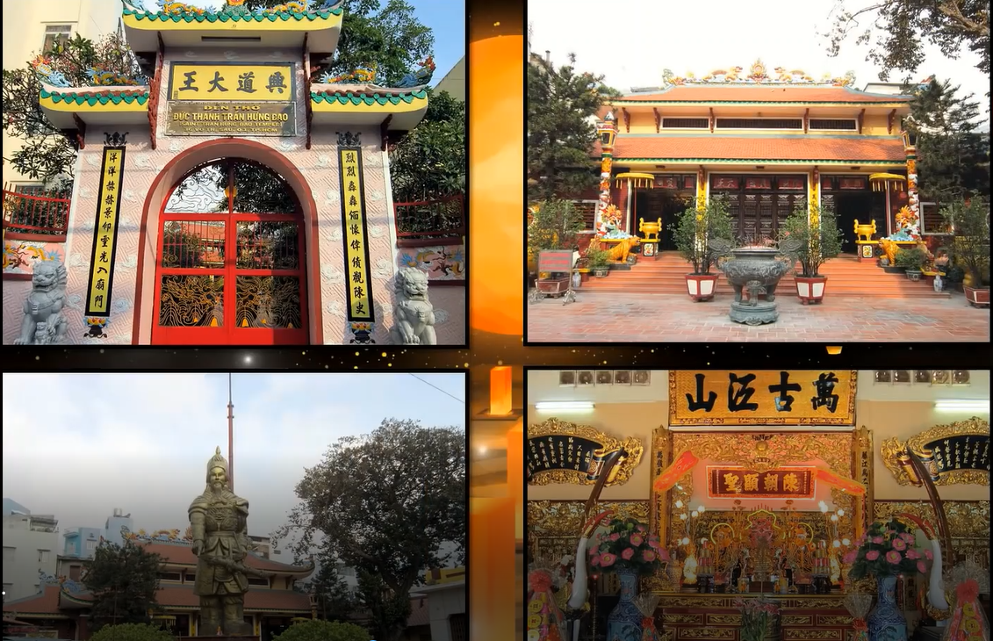

Slide 35

Định hướng học tập
- Nắm vững nội dung trong bài “Cuộc kháng chiến chống quân xâm lược Mông – Nguyên”
- Tìm và xem them các tài liệu có nội dung liên quan đến bài học.
- Tìm hiểu trước bài “Nước ta cuối thời Trần”

Slide 36
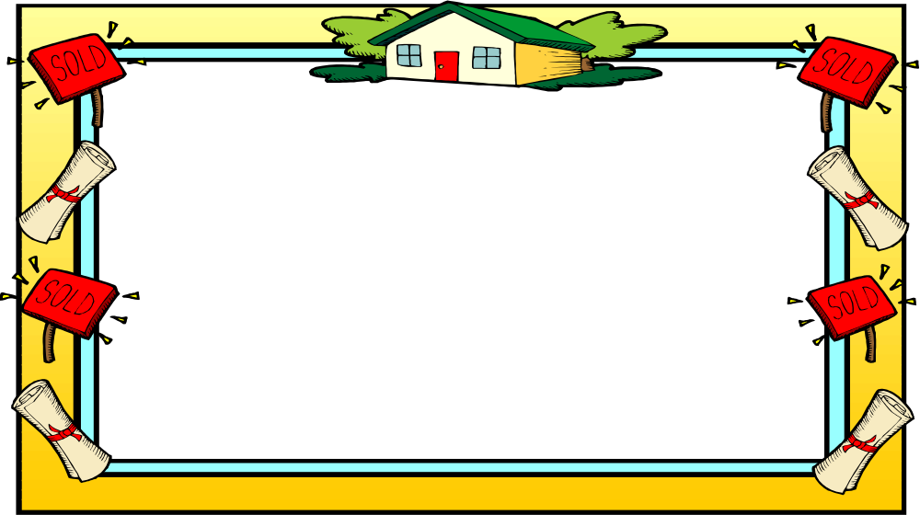
Tài liệu sử dụng trong bài giảng
- SGK Lịch sử và Địa lí 4 ( NXB Giáo dục – 2005)
- SGV Lịch sử và Địa lí 4 ( NXB Giáo dục – 2005)
- Hình ảnh các tranh vẽ có nội dung liên quan đến cuộc kháng chiến chống quân Mông – Nguyên sao chép từ trang https://www.google.com.vn/
- Các thước phim hoạt hình có nội dung liên quan đến cuộc kháng chiến chống quân Mông – nguyên sao chép từ trang https://www.youtube.com/

Slide 37

Chúc các em
một ngày học
vui vẻ !

